Slide 1
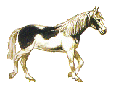

Slide 2
Ь
ь
Р
Буква Р перевернулась-
Мягким знаком обернулась.

Slide 3
Сравните буквы
ь

Slide 4
Лебеди
– лебедь

Slide 5
Голуби – голубь

Slide 6
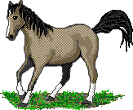
Кони – конь

Slide 8
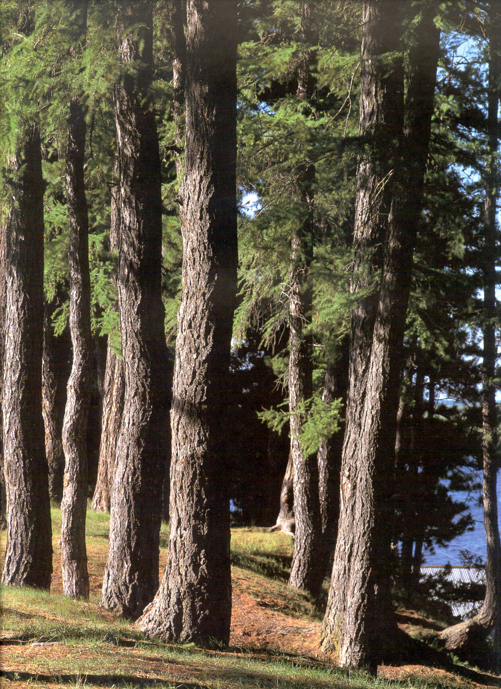
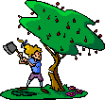
Лес –лёгкие нашей планеты.

Slide 9
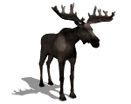
Лоси – лось.

Slide 10
о
е
бульон
ь
ё
После
согласной
перед
ю
я
и

Slide 11
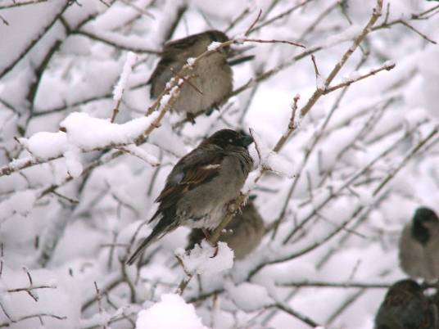
Воробьи

Slide 12
листья

Slide 13
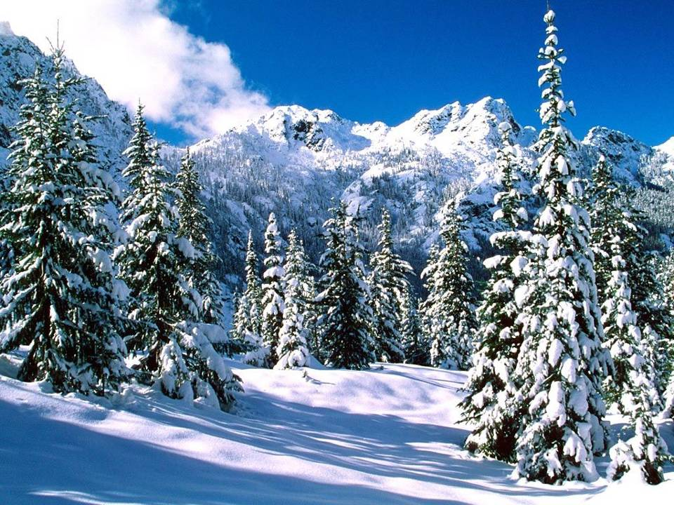
деревья

Slide 14
вьюга

Slide 15
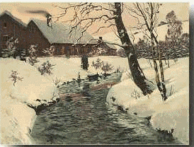
Вьётся недалёко
Реченька – река
Маленькая речка,
Меньше ручейка:
Ни поплыть,
Ни нырнуть,
Только ножки
Окунуть чуть – чуть!

Slide 16
Мало уметь читать,надо уметь думать.
Окунь и карась – рыбы.
Снегирь и гусь -
Сирень и малина – кусты.
Тополь и ель
птицы
деревья

Slide 17
Как спрятать «ь» в середине слова?
пень
окунь
конь
день
ки
ки
ки
ки

Slide 18
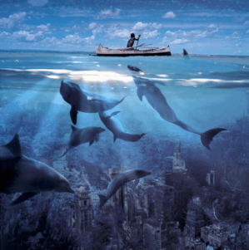
Расскажите, что и кого вы видите на картинке?

Slide 19
Картинки, фото, анимация и т. д. взяты из интернета
Работа Семенец В. В. учителя г. Радужного МОУ СОШ №8

